Slide 1
Внешняя политика СССР
1945-1953 -е годы

Slide 2
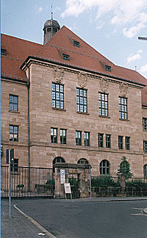
Нюрнбе́ргский проце́сс
Международный судебный процесс над бывшими руководителями гитлеровской Германии.
20 ноября 1945 по 1 октября 1946 года.
В здании суда присяжных в Нюрнберге.

Slide 3
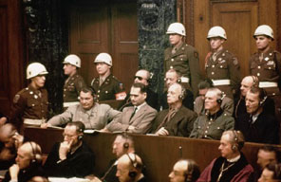
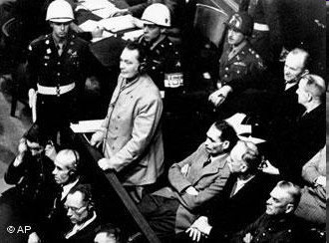
Фашистская агрессия, была объявлена самым СТРАШНЫМ ПРЕСТУПЛЕНИЕМ ПРОТИВ ЧЕЛОВЕЧЕСТВА!
12 обвиняемых были приговорены к казни.
Среди них
Герман Геринг, Риббентроп,
Кейтель, Фрик и другие.
После озвучивания приговора Герман Геринг сказал «Победитель — всегда будет судьёй, а побеждённый — обвиняемым!»,
Иоахим фон Риббентроп: «Обвинение предъявлено не тем людям».
Вильгельм Кейтель: «Приказ для солдата — есть всегда приказ!».

Slide 4
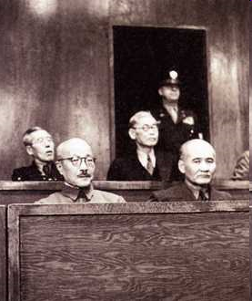
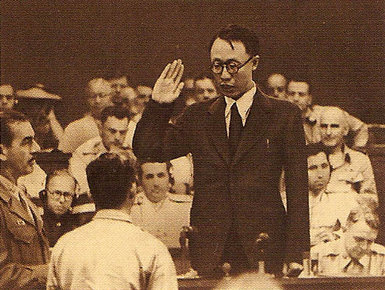
На токийском процессе к смертной казни приговорены
7 высших руководителей Японии. Суда избежал японский император Хирохито.

Slide 5
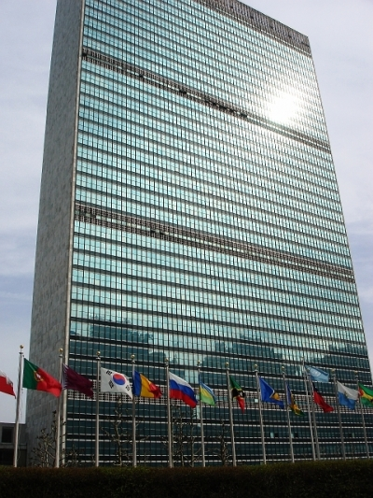
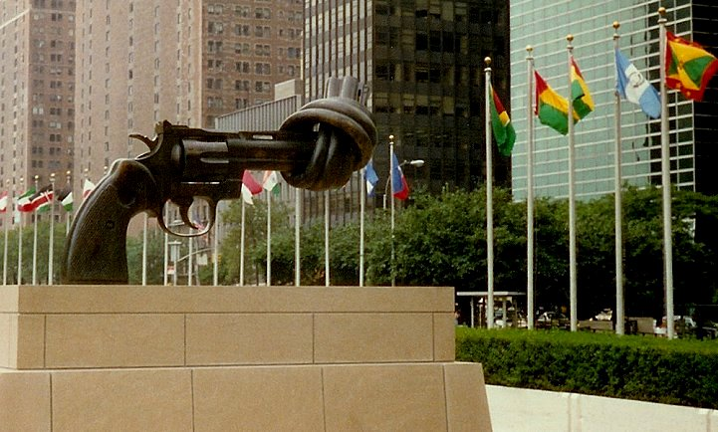
Для решения международных проблем и недопущения войны и агрессии была образована
Организация Объединенных наций (ООН)
( 24 октября 1945 г.)
Штаб-квартирой ООН был избран Нью-Йорк.
Штаб-квартира ООН и её эмблема.

Slide 7
Страны, в которых сложились дружественные СССР режимы
АЛБАНИЯ
январь 1946 г.
РУМЫНИЯ
декабрь 1947 г.
БОЛГАРИЯ
сентябрь 1944 г.
ЧЕХОСЛОВАКИЯ
май 1948 г.
ВЕНГРИЯ
август 1949 г.
ЮГОСЛАВИЯ
ноябрь 1945 г.
ВОСТОЧНАЯ ГЕРМАНИЯ
октябрь 1949 г.
СЕВЕРНАЯ КОРЕЯ
ноябрь 1948 г.
ПОЛЬША
январь 1947 г.
КИТАЙ
октябрь 1949 г.
ДЕМОКРАТИЧЕСКАЯ РЕСПУБЛИКА ВЬЕТНАМ
сентябрь 1945 г.
РЕСПУБЛИКА КУБА
январь 1959 г.

Slide 8
Глобальное противостояние двух систем с 1946 года по 1 февраля 1992 года
Формы противостояния:
гонка вооружений
участие в локальных войнах
создание военно-политических блоков
дипломатическое противоборство
экономическое соперничество
ведение «психологической войны», целью которой была пропаганда собственной идеологии и образа жизни

Slide 9
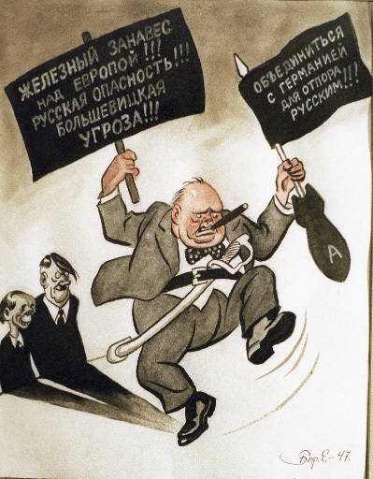
Начало «холодной войны» 5 марта 1946 года
Winston Churchill

Slide 10
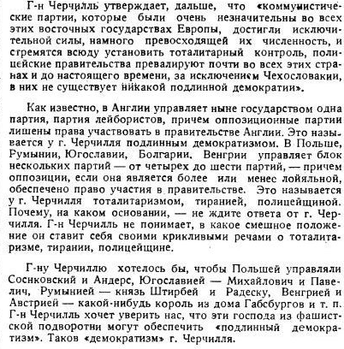
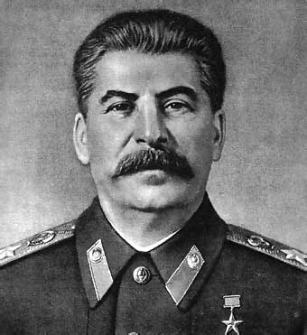
Интервью И.В. Сталина

Slide 11
Доктрина Трумэна
12 марта 1947 г.
Трумэн сформулировал задачи внешней
политики США: помощь «свободным
народам, сопротивляющимся попыткам
закабаления со стороны вооруженного
меньшинства и внешнего давления».
Основой доктрины являлась политика
«сдерживания» в отношении СССР.
Трумэн определил соперничество между
США и СССР как конфликт между
«демократией» и «тоталитаризмом».
Выделение в 1947/1948 году 400 млн. долларов для оказания помощи Греции и Турции для борьбы с коммунистической угрозой.

Slide 12
НАТО
США
1949 г.
ВЕЛИКОБРИТАНИЯ
1949 г.
ФРАНЦИЯ
1949 г.
ИТАЛИЯ
1949 г.
ИСПАНИЯ
1981 г.
НАТО
(1949 г.)
КАНАДА
1949 г.
ФРГ
1955 г.
Франция и Испания участия в военной организации не принимают
БЕЛЬГИЯ
1949 г.
ТУРЦИЯ
1952 г.
НИДЕРЛАНДЫ
1949 г.
ШТАБ-КВАРТИРА г. БРЮССЕЛЬ
ГРЕЦИЯ
1952 г.
ЛЮКСЕМБУРГ
1949 г.
ИСЛАНДИЯ
1949 г.
ДАНИЯ
1949 г.
НОРВЕГИЯ
1949 г.
ПОРТУГАЛИЯ
1949 г.

Slide 13
Организация Варшавского договора
14 мая 1955 года
Организация Варшавского
договора (ОВД)—
военно-политический союз
европейских социалистических
государств.
Заключение договора явилось
ответной мерой на
присоединение ФРГ к НАТО.
Договор подписали Албания,
Болгария, Венгрия, ГДР,
Польша, Румыния, СССР и
Чехословакия.

Slide 14
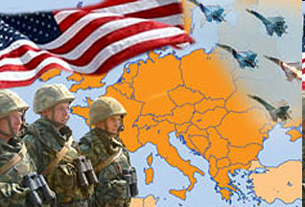
Строительство военных баз вблизи границ потенциальных противников
США имели базы в:
Греции
Турции
Южной Корее
Японии
СССР имели базы в:
ГДР
Польше
Венгрии

Slide 15
Экономическое соперничество
июнь 1947 г.
государственный секретарь США Джордж Кэтлетт Маршалл
- финансовая и экономическая помощь странам Европы
17 млрд. $ в течении 4-х лет
Условия:
вывод компартий из правительств;
согласование с США экономической политики
предоставление территорий для военных баз

Slide 16
ЧЕХОСЛОВАКИЯ
с января 1949 г.
АЛБАНИЯ
с января 1949 г. до 1961 г.
ВЕНГРИЯ
с января 1949 г.
СЭВ
ПОЛЬША
с января 1949 г.
БОЛГАРИЯ
с января 1949 г.
ГДР
с октября 1949 г.
РУМЫНИЯ
с января 1949 г.

Slide 17
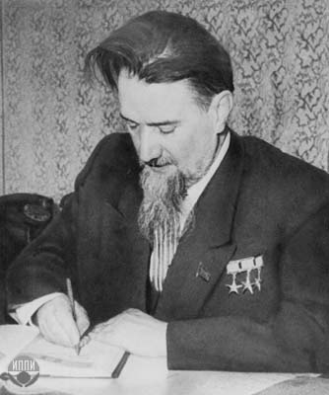
Гонка вооружений - постоянное наращивание военной мощи, создание принципиально новых видов оружия.
Роберт Оппенгеймер-
руководитель работ по созданию
американской атомной бомбы
Игорь Васильевич Курчатов-
организатор работ по созданию
советской ядерной бомбы

Slide 18
Гонка вооружений

Slide 19
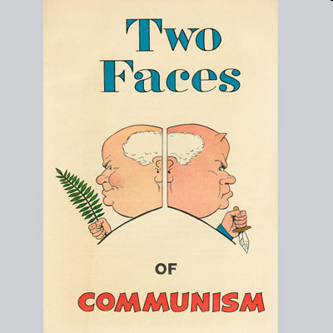
Плакаты США

Slide 20
Холодная война могла привести к войне горячей
Противостояние военных блоков сопровождалось борьбой разведывательных служб, взаимными провокациями.
«Капиталистический мир» и «социалистический лагерь» активно боролись за влияние на страны «третьего мира», участвовали в региональных конфликтах.

Slide 21
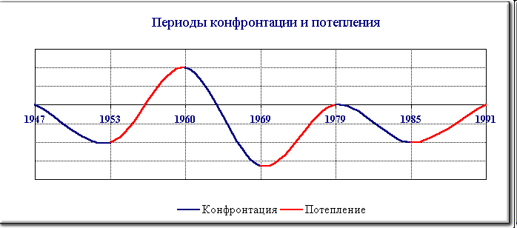
Зигзаги холодной войны

Slide 22
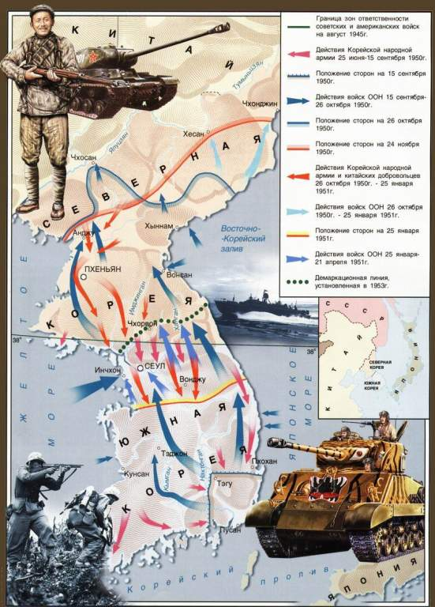
1950 – 1953 гг.
Корейская война

Slide 23
США воспользовались
тем, что СССР бойкотировал работу ООН, протестуя против непризнания
Западом законности правительства
коммунистов в Китае.
В отсутствие
представителя СССР в Совете Безопасности
ООН признали Северную
Корею агрессором.
Это дало США и
их союзникам возможность для посылки войск в
Корею.

Slide 24
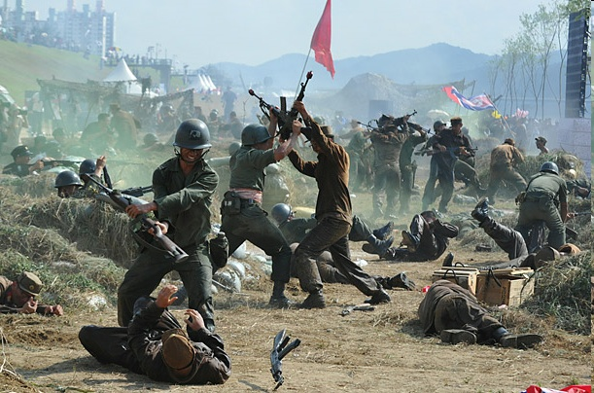
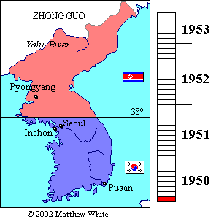
Корейская война была первым вооружённым конфликтом холодной войны. Она создала модель локальной войны, когда две сверждержавы воюют на ограниченной территории без применения ядерного оружия.

Slide 25
ЭТАПЫ | НЕКОТОРЫЕ ОСНОВНЫЕ СОБЫТИЯ | ГОДЫ
1 этап Начало войны 1946 – 1947 гг. | Речь У. Черчилля в г. Фултоне Доктрина Г. Трумэна План Маршалла Создание СЭВ Создание НАТО Разработка ядерного оружия в СССР Образование ФРГ (май), КНР (1.10) и ГДР (7.10) Война в Корее Создание ОВД | 5 марта 1946 г. 12 марта 1947 г. 1947 г. Январь 1949 г. Апрель 1949 г. Август 1949 г. 1949 г. 1950 – 1953 гг. Май 1955 г.
2 этап | Крушение колониальной системы События в Венгрии Суэцкий кризис Создание ЕЭС («Общего рынка») Революция на Кубе Программа «новых рубежей» Дж. Кеннеди Внешнеполитические инициативы Н. С. Хрущева | Осень 1956 г. Октябрь 1956 г. 1957 г. 1 января 1959 г. 1961 г. 1958 – 1961 гг.

Slide 26
3 этап 1960 – 1972 гг. | Берлинский кризис и сооружение Берлинской стены Карибский кризис Война в Индокитае События в Чехословакии | Август 1961 г. Осень 1962 г. 1962 – 1975 гг. 1968 г.
5 этап 1972 – 1979 гг. | Разрядка Подписание договоров по ОСВ – 1 и ПРО Совещание в Хельсинки События в Польше Война в Афганистане | 1972 г. 1975 г. 1979 – 1982 гг. 1979 – 1988 гг.
6 этап 1982 – 1989 гг. | «Программа звездных войн» (СОИ) Р.Рейгана Размещение американских ракет в Европе «Перестройка» М. Горбачева | 1983 г. 1985 – 1991 г.
7 этап 1989 – 1991 гг. | Падение берлинской стены и присоединение ГДР к ФРГ «Бархатные» революции в Восточной Европе Распад СССР | 9 ноября 1989 г. 3 октября 1990 г. 1989 – 1990 гг. 25 декабря 1991 г.

